Slide 1
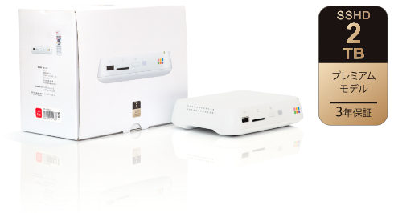
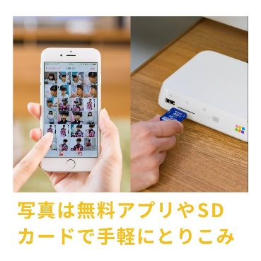
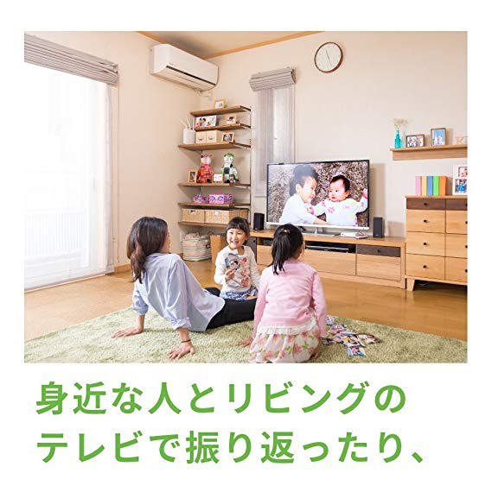
安心で選ぶ「おもいでばこ」プレミアムモデル
デジタルフォトアルバム「おもいでばこ」プレミアムモデル (３年保証）
PD-1000S-LX (2TB)
プレミアムモデルのポイント
3年の長期保証を実現
プレミアムモデルでは、家族が安心して、いつでも大切な写真を見られるようするために、信頼性の高いHDDとSSDの複合ドライブ「SSHD」を採用。 これにより、通常モデルの1年保証よりも長い、3年の長期保証を実現しました。
※詳しくは当社WEBページをご確認ください
「おもいでばこ」共通の特長
どっさりたまった写真・動画を全部おまかせ

Slide 2
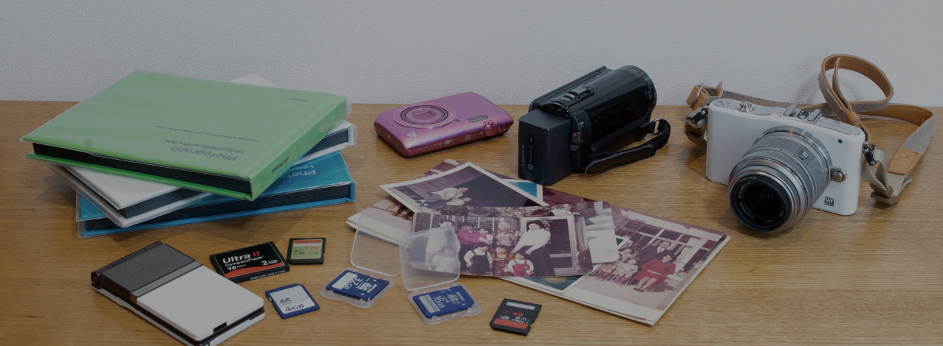
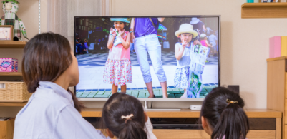
「いつかやろう」と思っていた写真・動画の整理。 その悩みが“今”片付きます。
スマホもデジカメも。みんなで使えて、整理は自動
スマホやデジカメで撮った家族のおもいではちゃんと残したい。 いつか片付けようと、そのままになっていませんか？ 「おもいでばこ」があれば、いつかの整理は”今”片付きます。
スマホやパソコンの写真保存、うまくいかなかった悩みが解決
スマホの機種変更も安心
スマホで撮った写真は「おもいでばこ」に保存、スマホの機種変時も、新しいスマホにアプリをインストールするだけで、今まで通り写真を楽しめます。
形にして引き継げる
記念日や、子供の成長記録も、「おもいでばこ」なら、カレンダー上に自動で整理。整理した写真をいつでも選んで見返せるから、プリントして残すことも楽しめます。
写真・動画がどんどん撮れる
「おもいでばこ」のハードディスクには、最大40万枚の写真を保存可能。誰でも簡単に操作・保存できるので、スマホやカメラの容量を気にせず撮影を楽しめます。
家族がいつでも楽しめる
家族がそれぞれパソコンやスマホに保存した写真も「おもいでばこ」に見せたい写真を集められます。家族みんながお互いの写真を楽しめます。
整理のプロもおすすめする「おもいでばこ」
スマホに撮りっぱなしの写真、パソコン、CD/DVD、SDカードやUSBメモリ、デジカメに入ったままの写真など、デジタル写真の整理が困難を極めています。けれど「おもいでばこ」があれば、パソコンの使えないママや、スマホを持たないこどもたち、ITが苦手なシニアの方も、簡単に写真を楽しむことができます。「おもいでばこ」は、大きな課題を丸ごと解決してくれる、デジタル写真整理のプロです。専門家として、自信を持っておすすめします。
一般社団法人写真整理協会
写真整理アドバイザー
浅川 純子さま

